Slide 1
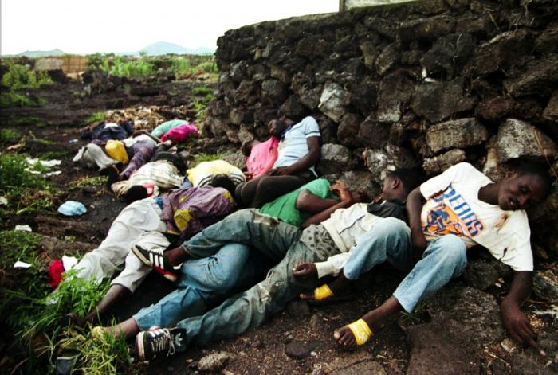
Rwanda og omverdenen – hvorfor hjalp FN ikke?

Slide 2
Dagens plan:
1. FN efter den kolde krig - hvad er problemet?
PAUSE
2. Romeo Dallaire og FN – hvad skulle han havde gjort?

Slide 3
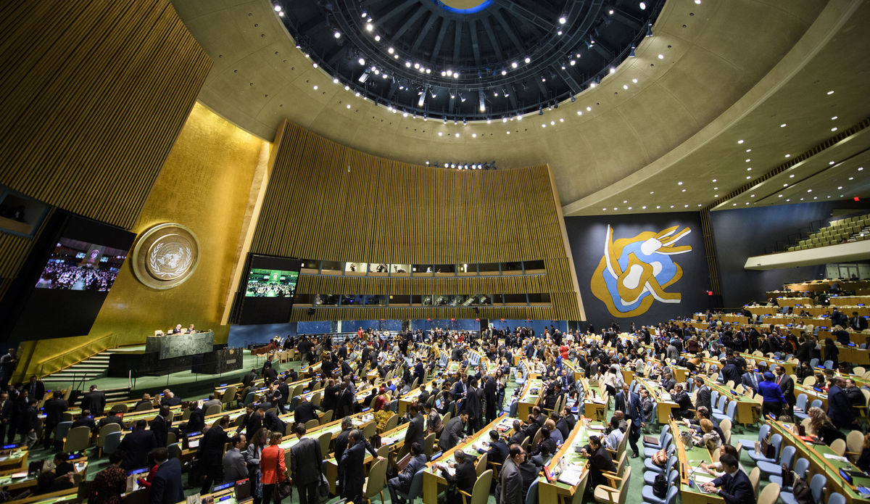
FN efter Den Kolde Krig – hvad er problemet?

Slide 4
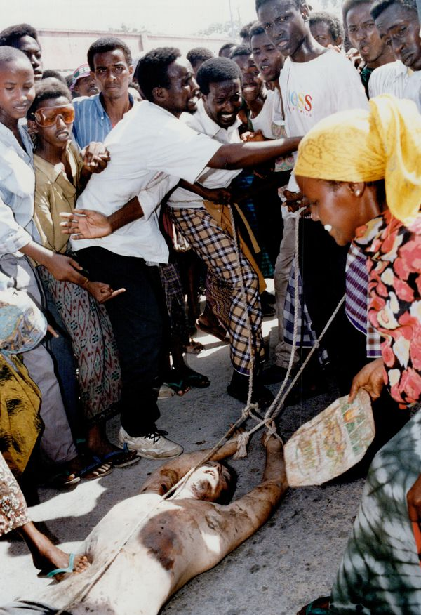
Somalia 1992-93

Slide 5
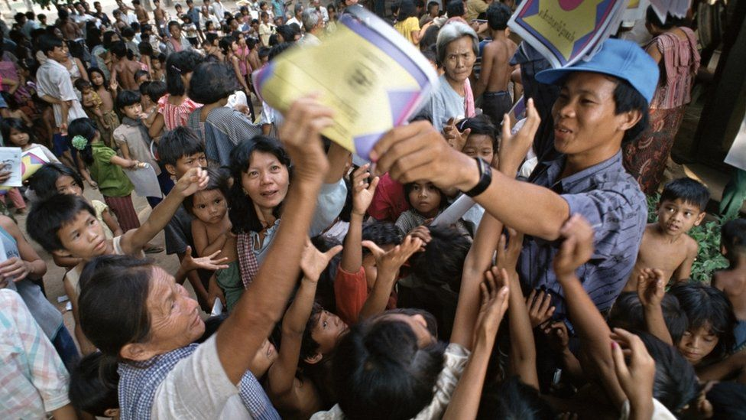
Cambodja 1992-93

Slide 6
Hvorfor hjalp FN ikke i Rwanda?

Slide 7
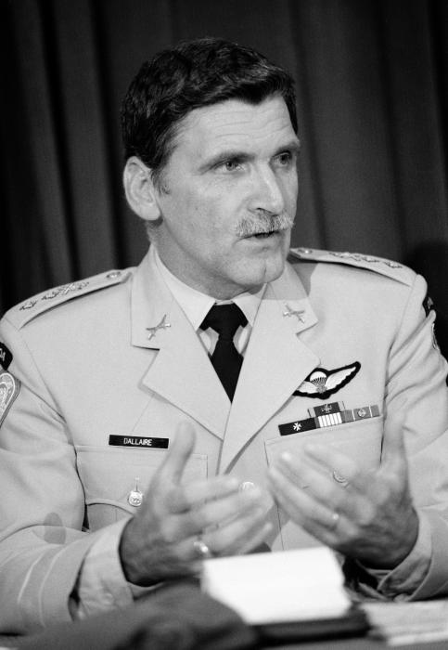
Romeo Dallaire og FN – hvad skulle han havde gjort?

